Slide 1
Appium 上的 iOS测试
Weibo: 晋恒温

Slide 2
公开课
高手在民间
人人都能做老师
分享就是得到

Slide 3
iOS 测试工具

Slide 4
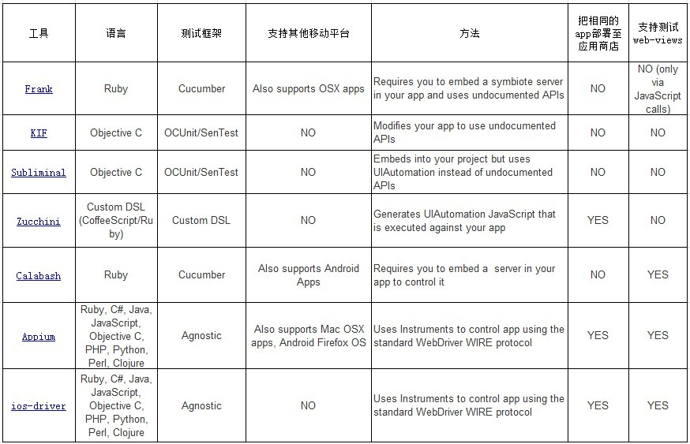

Slide 5
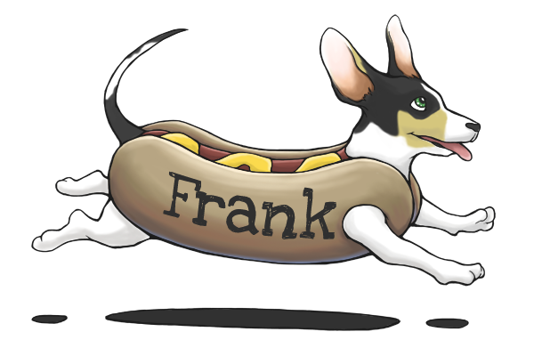

Slide 6
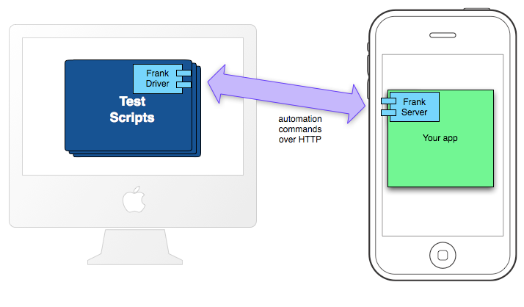
侵入型

Slide 7
基于 UIAutomation 型

Slide 8
Rules
Test the same app you submit to the marketplace
Write your tests in any language, using any framework
Use a standard automation specification and API
Build a large and thriving open- source community effort

Slide 9
我们选择 UI Automation

Slide 10
Instruments
Instruments是用于动态调追踪和分析OS X和iOS的代码的性能分析和测试工具。
Instruments支持多线程的调试。
可以用Instruments去录制和回放，图形用户界面的操作过程。
可将录制的图形界面操作和Instruments保存为模板，供以后访问使用。
Xcode 3.0+和OS X v10.5+ 才有Instruments。

Slide 11
可以使用Instruments干的事情包括：
追踪代码中的（甚至是那些难以复制的）问题
分析程序的性能
实现程序的自动化测试
部分实现程序的压力测试
执行系统级别的通用问题追踪调试
是你对程序的内部运行过程更加了解

Slide 12
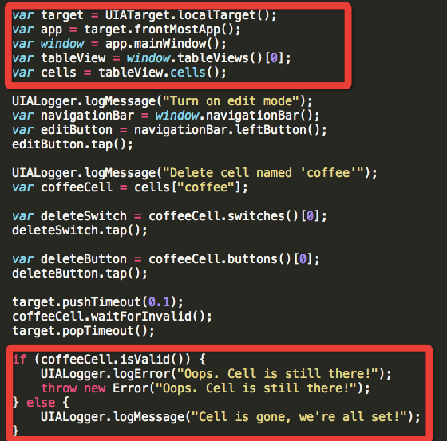
UIAutomation
UIAutomation 是 instruments 中的一个实现 UI 自动化的框架。
iOS4 之后才有的。

Slide 13
UI Automation 使用 JavaScript 语法，苹果提供 UI Automation JavaScript Reference
App UI 以 Element hierarchy （元素层级） 展示。
Target（设备级别的UI，用于支持晃动，屏幕方向变动等操作）
Application（设备上的应用，比方说Status Bar，keyboard等）
Main window（应用的界面，比方说导航条）
View（界面下的View，比方说UITableView）
Element（View下的一个元素）
Child element(元素下的一个子元素)
可以在UI 结构中按 Position 定位元素，也可以设置 UI Element Accessibility，通过 label 定位元素

Slide 15
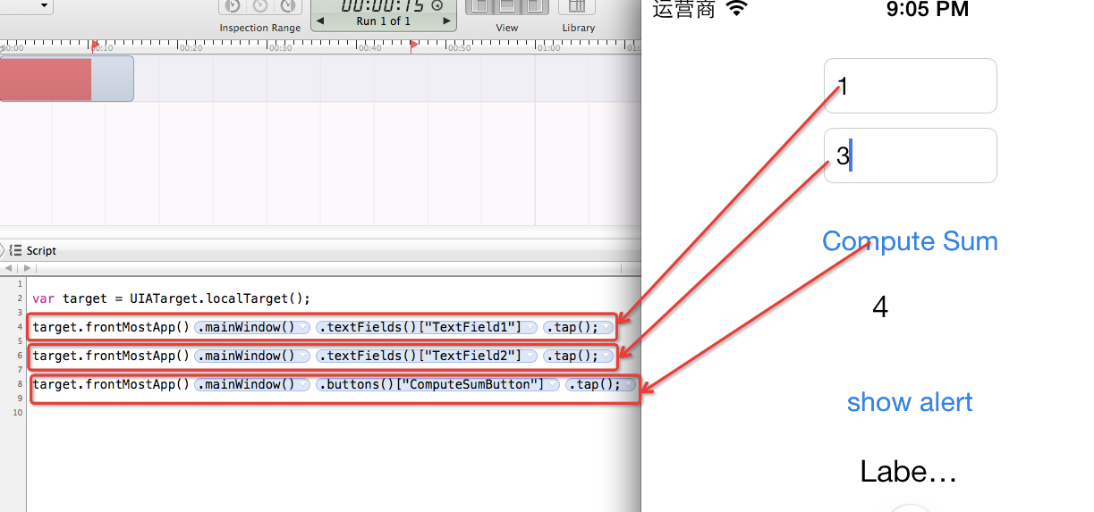
UI Automation 可以录制但是录制出来的脚本可用性并不高。

Slide 16
代码示例
var target = UIATarget.localTarget();
var app = target.frontMostApp();
var window = app.mainWindow();
window.textFields()['TextField1'].setValue(4);
window.textFields()['TextField2'].setValue(2);
window.buttons()['ComputeSumButton'].tap();
window.logElementTree();
UIALogger.logMessage(window.staticTexts()[0].value());
if (window.staticTexts()[0].value() == 6) {
UIALogger.logPass("Test pass!");
} else {
UIALogger.logFail("Test Failed!");
}

Slide 17
Demo

Slide 18
更多的 UIAutomation
简单轻量级的框架
Tuneup JS
Jasmine
书籍推荐
Test iOS Apps with UI Automation

Slide 19
但是...

Slide 20
只能在 Instruments.app 调试代码
xCode 不是一般难用
只能用 Javascript 写测试用例
Javascript 不是一般的难调试
不能和现有的 Selenium 自动化集成

Slide 21
Appium

Slide 22
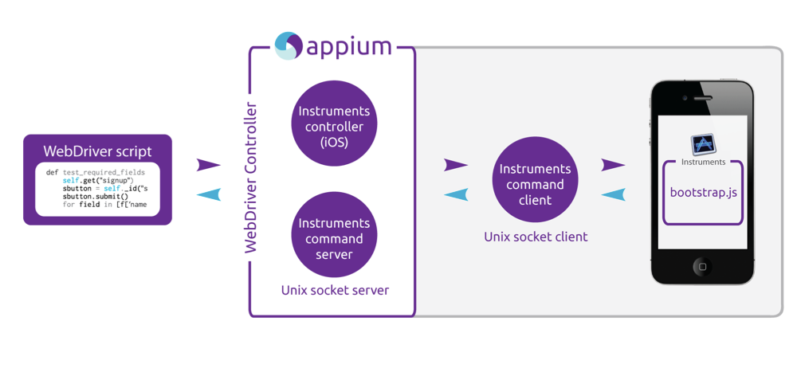

Slide 23
两个角色
对外，它是一个用 express 构建的 http server，是 Selenium Server 的一个子集，负责创建和处理 WebDriver 的 session
对 iOS 设备，它是一个 基于 socket 的 instruments command server

Slide 24
Appium 的启动过程
运行 appium
appium => appium/bin/appium.js
appium/bin/appium.js => appium/lib/server/main.js
main.js => startListening(server, args, appiumVer, appiumRev, appiumServer, cb);

Slide 25
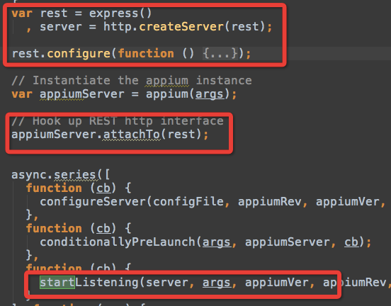
main.js
用 express 作为 http 模块的createServer 的参数，初始化一个 http server。
初始化 appium server实例 （这里的 args，如果你不给的话，就是来自 parser.js 里面的默认值。）
配置路由（通过 appium 的 attachTo 方法，把对应的路由配置到 express 中去，详见 routing.js）
开始在默认地址和端口开始监听

Slide 26
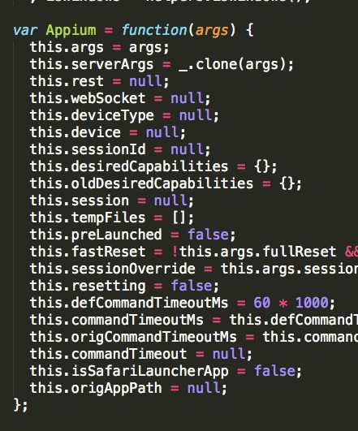
appium.js
appium = require(‘../appium.js')
定义了一系列的方法，当请求来的时候供调用，比如：
判断设备类型
配置待测应用
初始化设备

Slide 27
第一个请求来的时候...

Slide 28
self.driver = webdriver.Remote( command_executor='http://127.0.0.1:4723/wd/hub', desired_capabilities={ 'browserName': '', 'device': 'iPhone Simulator', 'platform': 'Mac', 'version': '6.0', 'app': app })

Slide 29
driver 在初始化的时候，会调用 create_session 方法，而这个方法其实就是是 post 了一个 session 的 command 到 server。
appium 在 routing.js 将 session 映射到了 controller 的createSession 方法。

Slide 30
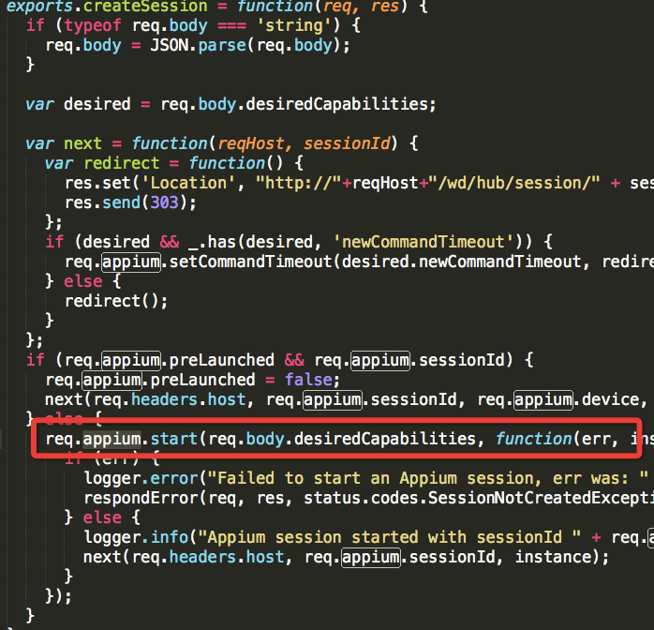
创建 session
将代码里的desiredCapabilities 参数传给 appium 的 start 函数。（appium.js）
start 函数使用 desiredCapabilities 传过来的参数配置设备信息。
然后再调用 invoke 函数，invoke 里先创建 sessionId，初始化设备 this.initDevice() =》 this.device = new IOS(iosOpts)
最后 invoke 函数里启动设备 this.device.start(onStart, onDie);到这里才真正启动了 iOS 设备。

Slide 31
iOS设备的启动过程
iOS.js

Slide 32
this.preCleanup.bind(this)
this.setXcodeFolder.bind(this)
this.setXcodeVersion.bind(this)
this.setiOSSDKVersion.bind(this)
this.detectTraceTemplate.bind(this)
this.detectUdid.bind(this)
this.parseLocalizableStrings.bind(this)
this.setLocale.bind(this)
this.startLogCapture.bind(this)
this.setDeviceAndLaunchSimulator.bind(this)
this.installToRealDevice.bind(this)
this.startInstruments.bind(this)
this.onInstrumentsLaunch.bind(this),
this.setBundleId.bind(this),
this.setInitialOrientation.bind(this),

Slide 33
StartInstruments
appium 封装了 instruments —— instruments.js
instruments 的 start 方法里会启动一个 socket server，默认监听在 /tmp/instruments_sock
同时分出一个子进程，运行真正的 instruments.app，将 bootstrap.js 打入设备。 “instruments -w 设备的udid -t 模板 打包app的Products名字 -e UIASCRIPT 你的脚本 -e UIARESULTSPATH 测试结果存放位置”

Slide 34
bootstrap.js
是一个UIAutomation 的脚本
是一个测试用例
这个测试用例是一个 while … true 循环
while 循环里，使用 UIATarget.localTarget().host().performTaskWithPathArgumentsTimeout() 方法运行设备外部的 instruments-client.js
instruments-client.js 连接前面我们说的instruments socket server，并监听 data 事件。data 事件做的就是读出 command 返回给设备环境。

Slide 35
一个命令的执行过程
elems = self.driver.find_elements_by_tag_name(‘textField')
进入appium server，找到对应的路由 => rest.post('/wd/hub/session/:sessionId?/elements', controller.findElements)， 再由路由映射到 controller 里的方法
在 controller 里面，根据device参数，具体到 iOS 的controller 里面的方法。如果是 web 页面，使用 findWebElementOrElements，如果是UI界面，使用 findUIElementOrElements。（如果是web页面就是传统的webdriver定位，这里不深究。）
iOS controller 将 findUIElementOrElements + 条件 组织成 UIAutomation 的脚本 push 通过 sendCommand 方法 push 到 commandQueue 里去，然后来一个onReceiveCommand 的回调。onReceiveCommand 将这个命令取出来，写到 socket connection 里去。 c.write(JSON.stringify({nextCommand: this.curCommand.cmd}));
当有数据写入 socket 时候就会触发它绑定的 data 事件。bootstrap.js 就通过 performTaskWithPathArgumentsTimeout 方法执行外部的 instrument_client.js 读取 command 进来执行，然后返回结果。

Slide 36
太复杂了...

Slide 38
Demo

Slide 39
Thanks Q&A

